Slide 1

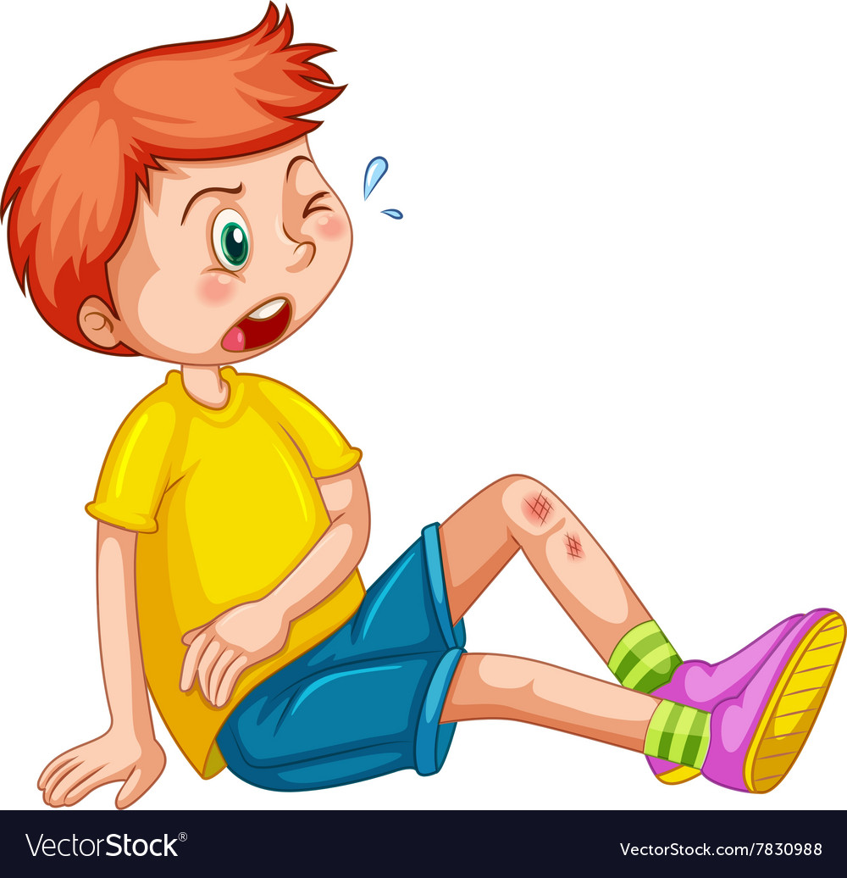

PRVA POMOČ – PRASKE, ODRGNINE, MANJŠE UREZNINE IN UGRIZ ŽIVALI

Slide 2
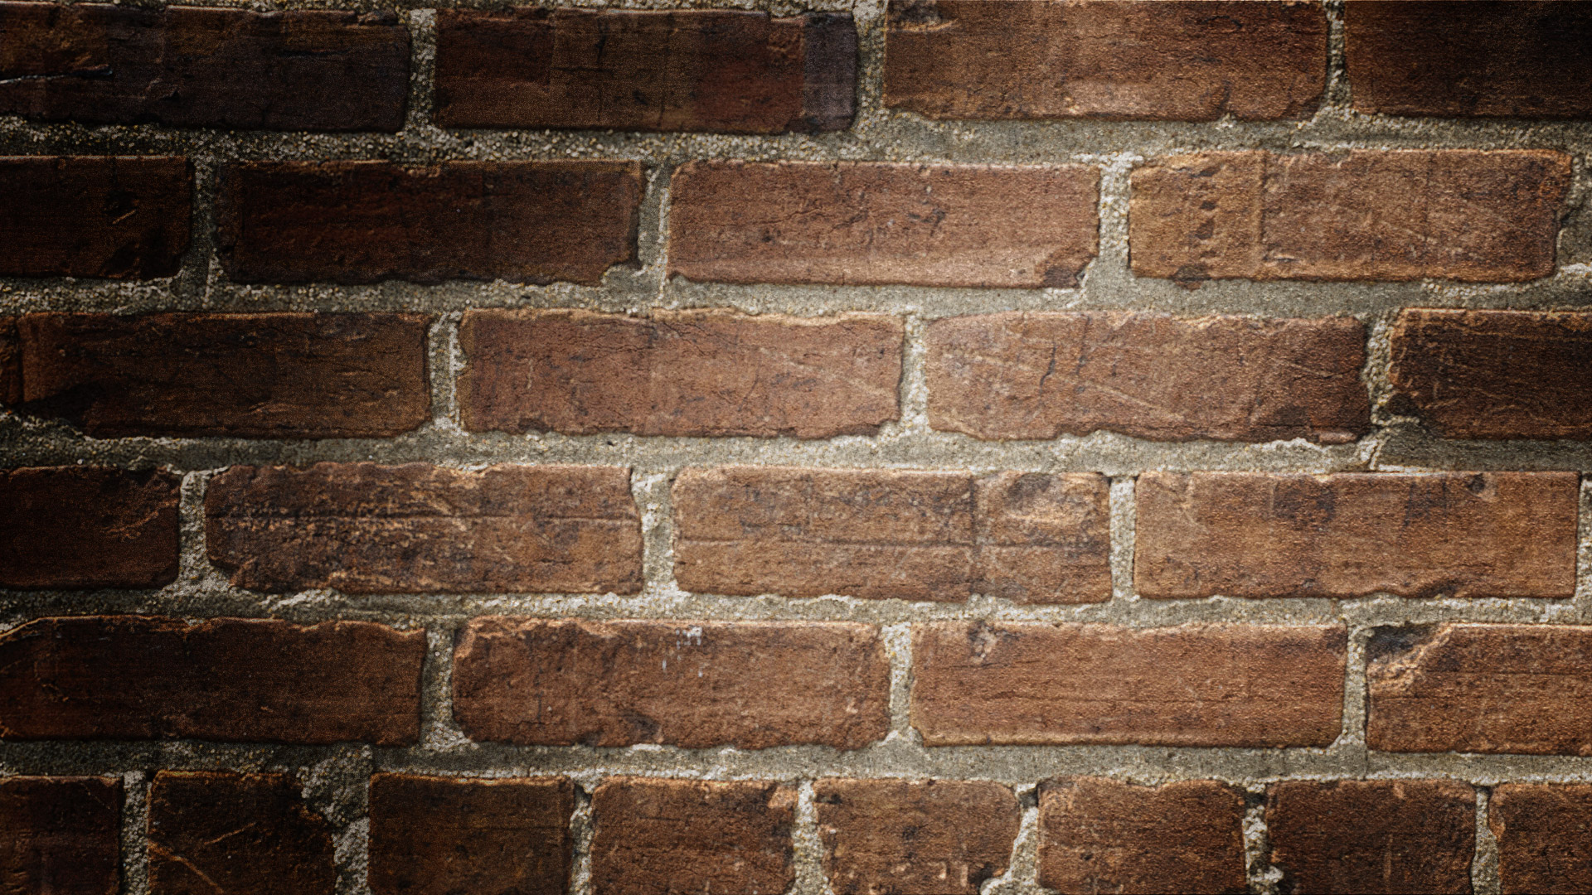
KAKO NASTANE RANA?
KO SE KOŽA PRETRGA, NA KOŽI NASTANE RANA.

Slide 3
KAKO DELIMO RANE?
RANE DELIMO NA POVRŠINSKE IN GLOBOKE RANE. MI SE BOMO OSREDOTOČILI NA POVRŠINSKE RANE S KATERIMI SE OTROK NAJVEČKRAT SREČA V VSAKDANJEM ŽIVLJENJU.
KATERE SO POVRŠINSKE RANE?
POVRŠINSKE RANE SO PRASKE IN ODRGNINE. TAKŠNE RANE NE KRVAVIJO MOČNO, KRAVITEV JE KAPILARNA IN SE OBIČAJNO HITRO IN SPONTANO USTAVI.
ZNAČILNOSTI ODRGNINE:
OBIČAJNO SO NEPRAVILNIH OBLIK, HITRO SE OPAZI, DA JE KOŽA POŠKODOVANA SAMO POVRŠINSKO IN NE V GLOBINO.
KAKO OSKRBIMO POVRŠINSKE RANE?
PRASKE IN ODRGNINE SPEREMO Z VODO IN JIH STERILNO OBVEŽEMO. TE RANE SE OBIČAJNO HITRO ZACELIJO.

Slide 4
KATERE SO GLOBOKE RANE?
UREZNINA IN UGRIZ PSA SPADATA POD GLOBOKE RANE.
ZNAČILNOSTI UREZNINE:
OPAZNI SO RAVNI ROBOVI, TO NAM POVE, DA JE RANO POVZROČIL OSTER PREDMET. UREZNINE SO RANE, KI JIH POVZROČIJO OSTRI PREDMETI. LAHKO SO HUDE, LAHKO PA TUDI NE.
KAKO OSKRBIMO UREZNINO?
UREZNINE SPADAJO MED GLOBOKE RANE, ZATO TEH NE SPIRAMO, AMPAK JIH LE STERILNO POVEŽEMO IN ODIDEMO K ZDRAVNIKU.
ZNAČILNOSTI UGRIZA:
OPAZIMO MANJŠE RANICE, KI SO RAZPOREJENE V OBLIKI KROGA.
KAKO OSRBIMO GLOBOKO RANO – UGRIZ ŽIVALI?
TO RANO MORAMO SPIRATI Z VODO IN MILOM. DOBRO JE VEDETI KDAJ JE BILA ŽIVAL NAZADNJE CEPLJENA. UGRIZNO RANO MORA PREGLEDATI ZDRAVNIK.

Slide 5
ZA KONEC ŠE VPRAŠANJE
OSKRBA POVRŠINSKE RANE JE PODOBNA OSKRBI ŠE ENI RANI, KI SI JO ŽE SPOZNAL. SE SPOMNIŠ KATERI? ☺
Reši: Površinsko rano spiramo, o_ _ _ _ _ _ o pa hladimo.

